Slide 1
Самостоятельность как основа развития личности
Муниципальное общеобразовательное учреждение
«Анастасьевская средняя общеобразовательная школа»
Подготовила: учитель математики
первая квалификационная категория
Е.А. Парафейникова
Анастасьевка - 2013

Slide 2
“Приучи его к тому, чтобы он самостоятельно думал, искал, проявлял себя, развивал свои дремлющие силы, вырабатывал из себя стойкого человека”
А. Дистервег

Slide 3
Кто такой мой ученик? Человек!!! Возраст моего ученика -10-18 лет.
Чему учит мой предмет?
Мой предмет нужен для овладения системой математических знаний и умений, необходимых для применения в практической деятельности, изучения смежных дисциплин, продолжения образования, для интеллектуального развития, формирования качеств личности, необходимых человеку для полноценной жизни в современном обществе.

Slide 4
Чему я хочу научить своих детей?
Вооружить необходимыми для практической деятельности знаниями, умениями, навыками; посредством математики сформировать у учеников логическое мышление, трудолюбие, усердие, усидчивость, умение доводить начатое дело до конца.
« Именно математика в первую очередь защищает нас от обмана чувств и учит, что одно дело- как на самом деле устроены предметы, воспринимаемые чувствами, другое дело- какими они кажутся; эта наука даёт надёжнейшие правила; кто им следует- тому не опасен обман чувств»
Леонард Эйлер

Slide 5
Как я могу увлечь своим предметом моего ученика?
Через занимательные задачи, задачи-шутки, задачи- загадки, шуточные истории.
Пример 1:
В комнате четыре угла. В каждом углу сидит кошка. Напротив каждой кошки по три кошки. На хвосте каждой кошки по одной кошке…
Сколько же всего кошек в комнате?
Пример 2: « Пчелиный рой»
Пчёлы в числе, равном квадратному корню из половины всего роя, сели на куст жасмина, оставив позади себя 8/9 роя. И только одна пчёлка из того же роя кружится возле лотоса, привлечённая жужжанием подруги, неосторожно попавшей в западню сладко пахнущего цветка. Сколько всего было пчёл в рое?

Slide 6
Основные качества выпускников современной школы :
умение самостоятельно приобретать необходимые ему знания;
умение пользоваться учебной и справочной литературой;
наличие навыков самообразования.

Slide 7
Развитие личности невозможно без систематического воздействия и влияния семьи, школы, социальной среды, т. е. воспитания.
Воспитание - определяющая цель урока. А воспитание невозможно без ориентации на личность каждого ученика.

Slide 8
…Педагогический закон гласит: прежде чем ты хочешь призвать ребенка к какой-либо деятельности, заинтересуй его ею, позаботься о том, чтобы обнаружить, что он готов к этой деятельности…

Slide 9
А. Эйнштейн пишет: « Мне приходится делить своё время между политикой и уравнениями. Однако уравнение, по- моему, гораздо важнее, потому что политика существует только для данного момента, а уравнения будут существовать вечно»
"Математика ум в порядок приводит "
М. В. Ломоносов

Slide 10
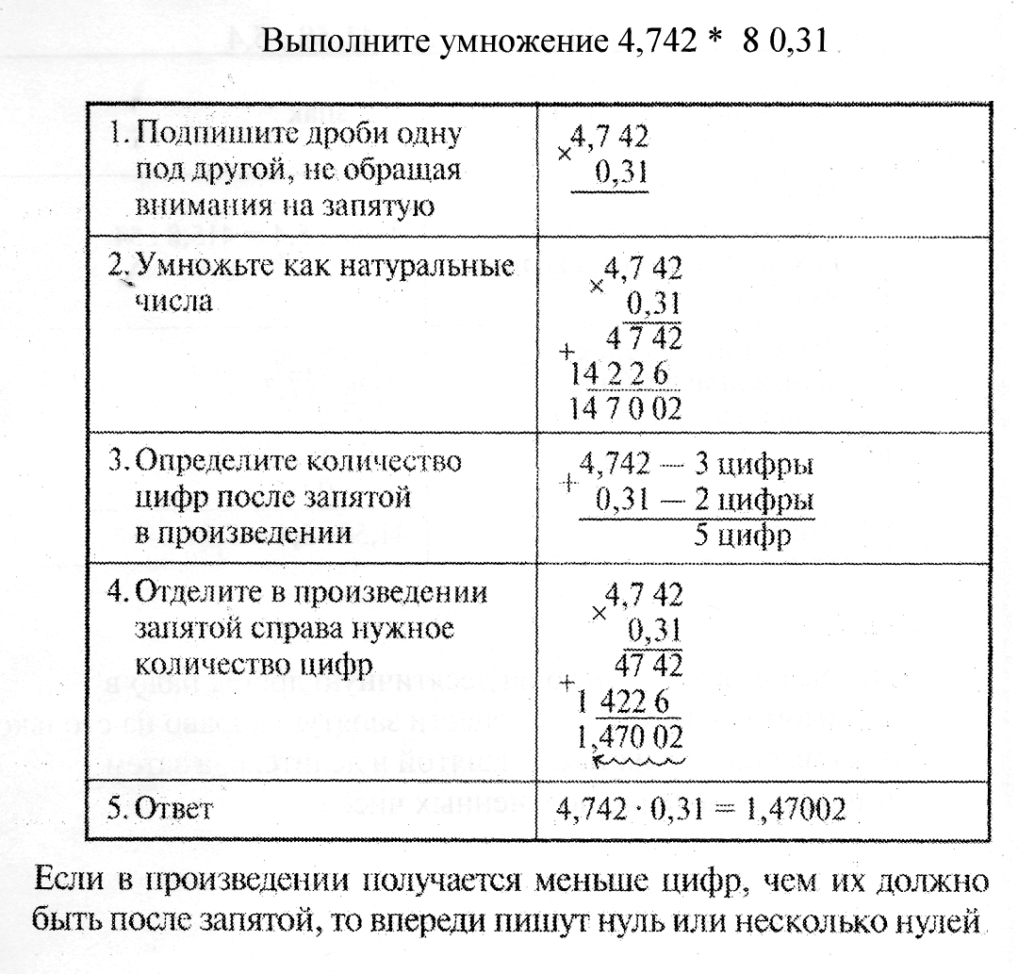
Карточки – подсказки

Slide 11
Устные упражнения, представляют большую дидактическую ценность. Это также один из видов самостоятельной работы учащихся, способствующий сознательному глубокому и прочному усвоению знаний, развитию самостоятельного, творческого мышления учащихся.
Найдите общий вид первообразных для функций:
У = 2
У = 3х² + 2х
У = (х - 2)⁴
У = 3sinx
У = cos3x

Slide 12
Только успех порождает успех.
Успех в учении – это успех в жизни. Успех – это реализованная цель.
Ученика надо принимать как личность.
Ему надо разрешить быть самим собой.

Slide 13
Урок – продолжение жизни
Поэтому на моих уроках присутствует весь спектр чувств и переживаний: надежда и сомнение, радость и печаль, волнение и уверенность, обида, недовольство и гордость.
Ведь жизнь – это продолжение урока.

Slide 14
Спасибо за внимание!

